Slide 1
国家秘密的确定
Notes:
、

Slide 2
确定
国家秘密
定密对象（国家秘密）
定密权
定密责任人（主体）
定密依据

Slide 3
确定国家秘密
内容
流程
方法

Slide 4
内 容
第一节 法律法规中要求
第二节 定密的程序
第三节 定密的方式与方法
第四节 定密的内容与标注方法
第五节 定密工作数字化管理系统

Slide 5
《保密法》
第十四条
国家秘密的密级分为绝密、机密、秘密三级。
绝密级国家秘密是最重要的国家秘密，泄露会使国家安全和利益遭受特别严重的损害；
机密级国家秘密是重要的国家秘密，泄露会使国家安全和利益遭受严重的损害；
秘密级国家秘密是一般的国家秘密，泄露会使国家安全和利益遭受损害。

Slide 6
本条是关于国家秘密密级的规定。
国家秘密的密级，是按照国家秘密事项与国家安全和利益的关联程度，以泄露后可能造成的损害程度为标准，对国家秘密作出的等级划分。
1951年政务院颁布的《保守国家机密暂行条例》将国家秘密统称为“国家机密”，没有规定密级。
1956年国务院在《关于划分保密事项范围和改善资料供应工作的通知》中，将密级分为绝密和秘密两级。其后，中央军事委员会在有关规定中，将密级分为绝密、机密和秘密三级。
1988年保密法把国家秘密的密级分为三级。这次修订保留了这一做法。

Slide 7
第一款明确规定国家秘密的密级分为绝密、机密、秘密三级。实行分级管理，有利于突出重点，按照密级高低采取相应的管理措施，也有利于对外交往与合作中实现对等保护。
第二款从泄露后的损害后果考量，规定了区分绝密级、机密级和秘密级的原则和标准，为确定国家秘密事项的密级提供了依据。“特别严重的损害”，一般是指泄露后会破坏国家主权和领土完整，威胁国家政权巩固，或者使国家政治、经济利益等遭受巨大损失，其影响一般是全局性、战略性的。“严重的损害”，一般是指泄露后会使某一领域内的国家安全和利益遭受重大损失，其影响一般是较大范围的。“损害”，一般是指泄露后会使某一方面的国家安全和利益遭受损失，其影响一般是局部性的。

Slide 8
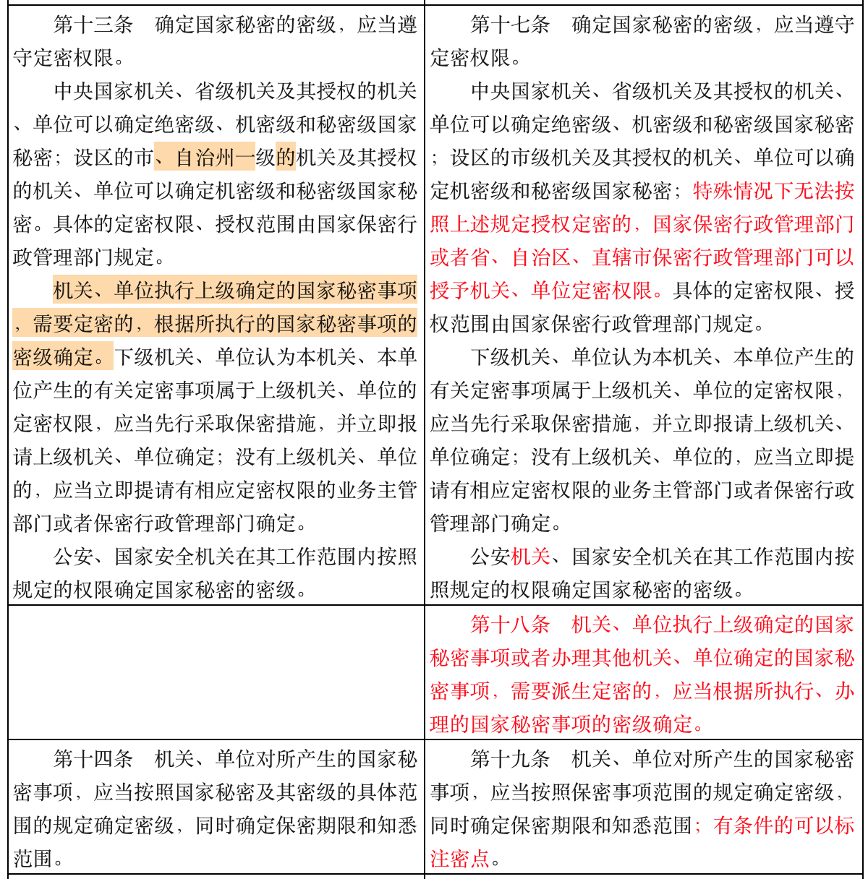
第十九条

Slide 9
本条是关于机关、单位定密职责和定密内容的规定。
本条规定有3层含义：
第一，定密是机关、单位的法定职责。机关、单位对产生的属于保密事项范围规定的事项，应当及时依法确定为国家秘密，这是确保国家秘密得到有效保护的前提，是机关、单位履行保守国家秘密义务的重要内容。（定密职责）

Slide 10
第二，定密应当依据保密事项范围进行。保密事项范围详细列出了每一项国家秘密事项的名称、密级、保密期限和知悉范围，是机关、单位定密工作的直接依据。机关、单位对所产生的国家秘密事项，应当严格按照本行业、本领域保密事项范围的规定“对号入座”，确定密级。对于“无号可对”的事项，机关、单位认为确实关系国家安全和利益，泄露后会对国家安全和利益造成损害的，应当依据本法第二十条的规定处理。无相应定密权限的机关、单位对所产生的符合保密事项范围规定的事项，应当依据本法第十七条第三款的规定处理。（定密依据）

Slide 11
第三，定密的内容包括确定密级、保密期限和知悉范围。机关、单位在确定国家秘密事项密级的同时，应当确定其保密期限和知悉范围。确定保密期限，有利于解决国家秘密“终身保密”的问题，降低保密成本，实现精确高效管理；确定知悉范围，有利于国家秘密的严格管控，以采取有效措施保护国家秘密安全。认为在定密时仅仅需要确定国家秘密的密级，忽视确定保密期限和知悉范围，是不全面的，也不符合法律要求。（定密内容）

Slide 12
第四，有条件的机关、单位可以开展密点标注工作。密点，是指决定一个事项具备国家秘密本质属性的关键内容，可以与非国家秘密以及其他密点明确区分。它是国家秘密事项中的最小独立信息单元，可以表现为词、句、段落、数据、图表等。推动密点标注工作，对提升定密精准化、科学化具有重要意义。一般来说，当某个国家秘密事项的密点具备特征清晰、独立性强、易于判断等条件，或者该事项需在下级单位广泛执行时，机关、单位可以开展密点标注工作。标注密点可以在相应文字、段落附近标注，也可以以附件、附注或其他形式作出说明。

Slide 13
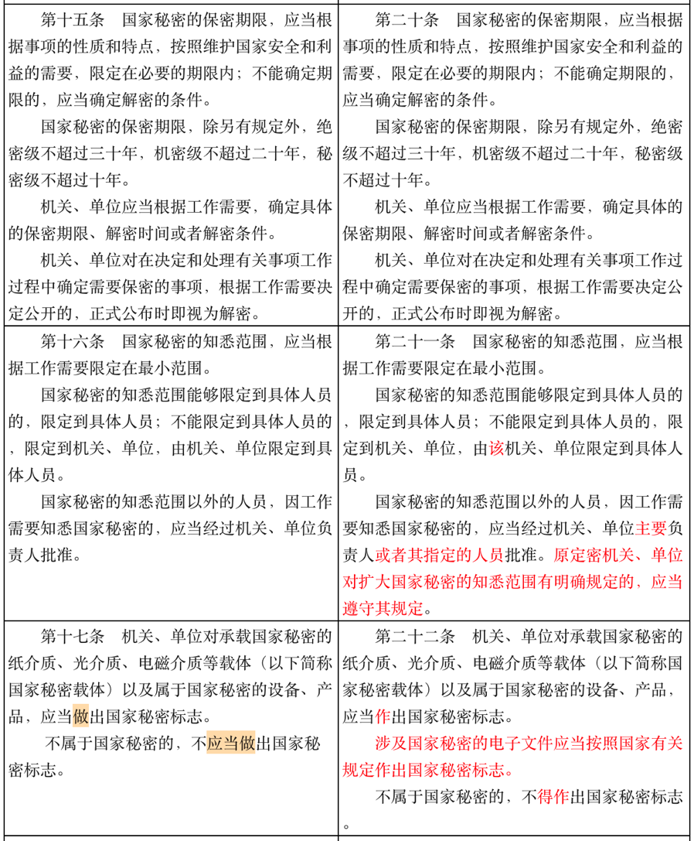
第二十条

Slide 14
本条是关于国家秘密保密期限的规定。
第一款规定确定保密期限，应当根据国家秘密事项的类型性质、重要程度、时效需要及其他制约因素，按照维护国家安全和利益的需要，将保密期限规定在明确的时间内。
在确定保密期限时，能够确定具体期限的应当予以明确，保密的具体期限，可以是应当保密的时间段，也可以是明确的解密时间；不能明确具体期限的，应当将能够明确判断的某种情形的出现或者事件的发生设置为解密条件，一旦设定的条件成立，该国家秘密事项的保密期限即告终止。

Slide 15
第二款对不同密级国家秘密事项的保密期限分别限定了最长时限，即绝密级不超过30年，机密级不超过20年，秘密级不超过10年。
机关、单位在确定保密期限时，应当在上述时限内确定一个合理的保密期限。
本款“另有规定”，主要是指在保密事项范围中明确规定某类国家秘密事项保密期限为“长期”的情况。这些国家秘密事项具有较强的稳定性，长期关系国家安全和利益，即使确定为本款限定的最长保密期限，也难以满足保密需求。

Slide 16
第三款明确保密期限的3种具体表现方式，分别是保密期限、解密时间、解密条件。
保密期限为具体的时限，如规定具体保密期限为5年，则从制发之日起满5年的，该秘密事项即自行解密；
解密时间为具体日期或时刻，如规定某一秘密事项的解密时间为2020年5+月1日，则到2020年5月1日该秘密事项保密期限到期，自行解密；
解密条件为具体明确便于判断的事件或情形，如规定某一秘密事项以执行完毕作为解密条件的，则该事项实施完成后，自行解密。机关、单位在确定具体事项的保密期限时，如果所依据的保密事项范围已经对该类事项的保密期限作了明确规定，应当按照规定确定保密期限。

Slide 17
第四款规定特殊解密条件，即国家秘密事项经正式公布即视为解密。一般情况下，国家秘密需经法定程序，解密后才能确定是否公开。本款把正式公布视同解密，兼顾了程序与效率。
“正式公布”，是指履行批准手续后通过媒体、政府门户网站、告示等正规途径对外公开发布。机关、单位通过正式公布这一特殊方式解密时，应当履行法定的信息发布审批程序，并作出记载。
未经批准擅自公布涉密信息的，不能视为正式公布，应当作为泄密事件处理。

Slide 18
第二十一条

Slide 19
本条是关于国家秘密知悉范围的规定。
准确、适当地确定国家秘密的知悉范围，是确保国家秘密处于可控范围之内并采取相应保密防护措施的重要保障。
第一款规定确定知悉范围的两个基本原则。
一是工作需要原则。确定国家秘密知悉范围，首先应当根据工作需要确定，不应简单地把知悉国家秘密视作一种政治待遇，或者把行政级别作为确定国家秘密知悉范围的依据。将工作需要作为知悉国家秘密的前提条件，也是国际通行做法。
二是最小化原则。在可能的情况下，应当把知悉范围尽量限定到最小。

Slide 20
第二款规定国家秘密知悉范围应当最终限定到具体人员。只有限定到具体人员，才能使国家秘密切实可控、可管，有利于有针对性地采取保密管理措施，有利于在泄密事件发生后及时准确地查处。
根据本款规定，国家秘密的知悉范围应当限定到具体人员，国家秘密产生机关、单位无法将知悉范围限定到具体人员的，知悉范围内的机关、单位应当限定到具体人员。

Slide 21
第三款规定国家秘密知悉范围之外的人员，因工作需要确需知悉国家秘密内容的，应当经过机关、单位负责人批准。
机关、单位负责人的批准权限，仅限于对本机关、本单位人员，而且要以工作需要为前提。
对于原定密机关、单位明确要求不得扩大知悉范围的，知悉范围需要扩大时，应当征得原定密机关、单位的同意。

Slide 22
第二十二条

Slide 23
本条是关于国家秘密标志的规定。
国家秘密标志是一种法定的文字与符号标识，用以表明所标识的物品(载体以及设备、产品等)承载内容属于国家秘密，并提示其密级和保密期限。
做出国家秘密标志，目的在于提示并要求知悉范围内的机关、单位和人员采取保护措施，承担相应的保密义务，同时也提示知悉范围外偶然获得涉密载体的人员，有责任对其履行保密义务，对国家秘密进行妥善保护。
一般来说，保密义务的产生，基于义务人明知或应当知道其所知悉的事项属于国家秘密。如果没有在相关载体上做出国家秘密标志，也未通知该载体属于国家秘密，知悉该事项的人员无需承担保密义务，除非他有能力判断该事项属于国家秘密。因此，做出国家秘密标志，对于有效保护国家秘密的安全，具有十分重要的作用。

Slide 24
第一款规定在国家秘密载体和属于国家秘密的设备、产品上应当作出国家秘密标志。国家秘密载体和属于国家秘密的设备、产品，必须标注密级、保密期限，这是法定的强制性要求。国家秘密标志形式为“密级★保密期限”、“密级★解密时间”或者“密级 ★解密条件”。
作出国家秘密标志，可以根据不同的载体形式采用不同的标注方式，但应当易于识别。如书面形式的载体应在封面或首页做出国家秘密标志；地图、图纸、图表则在其标题之后或者下方适当位置做出国家秘密标志。非书面形式的载体，要以能够明显识别的方式予以标注；凡有包装(套、盒、袋等)的载体，应以恰当方式在载体包装上标注。汇编涉密文件、资料，应对各独立文件、资料做出标志，并在封面或者首页以其中最高密级和最长保密期限做出标志。
摘录、引用属于国家秘密内容的，应以其中最高密级和最长保密期限做出标志。对不能或不宜做出国家秘密标志的，包括一些特殊的属于国家秘密的设备、产品，产生或制作机关、单位应作出文字记载，并将其密级和保密期限及时通知知悉范围内的机关、单位或人员。

Slide 25
国家秘密解密后，原定密机关、单位，使用以及保管该载体设备及产品的机关、单位或者人员，应当在原国家秘密标志附近作出解密标志。无法作出解密标志的，应当以其他方式对解密情况作出说明。

Slide 26
第二款规定涉及国家秘密的电子文件，应当按照国家有关规定作出国家秘密标志。目前，电子文件国家秘密标志已有相关国家标准。机关、单位建设涉密信息系统时，根据国家保密规定和标准有关要求，应当部署符合要求的电子文件密级标志系统，确保涉密信息系统中产生、存储、处理和传输的电子文件添加国家秘密标志。

Slide 27
第三款确立国家秘密标志的专用性。国家秘密标志专用于标注各类国家秘密载体和属于国家秘密的设备、产品，不属于国家秘密的，不得使用国家秘密标志。

Slide 28
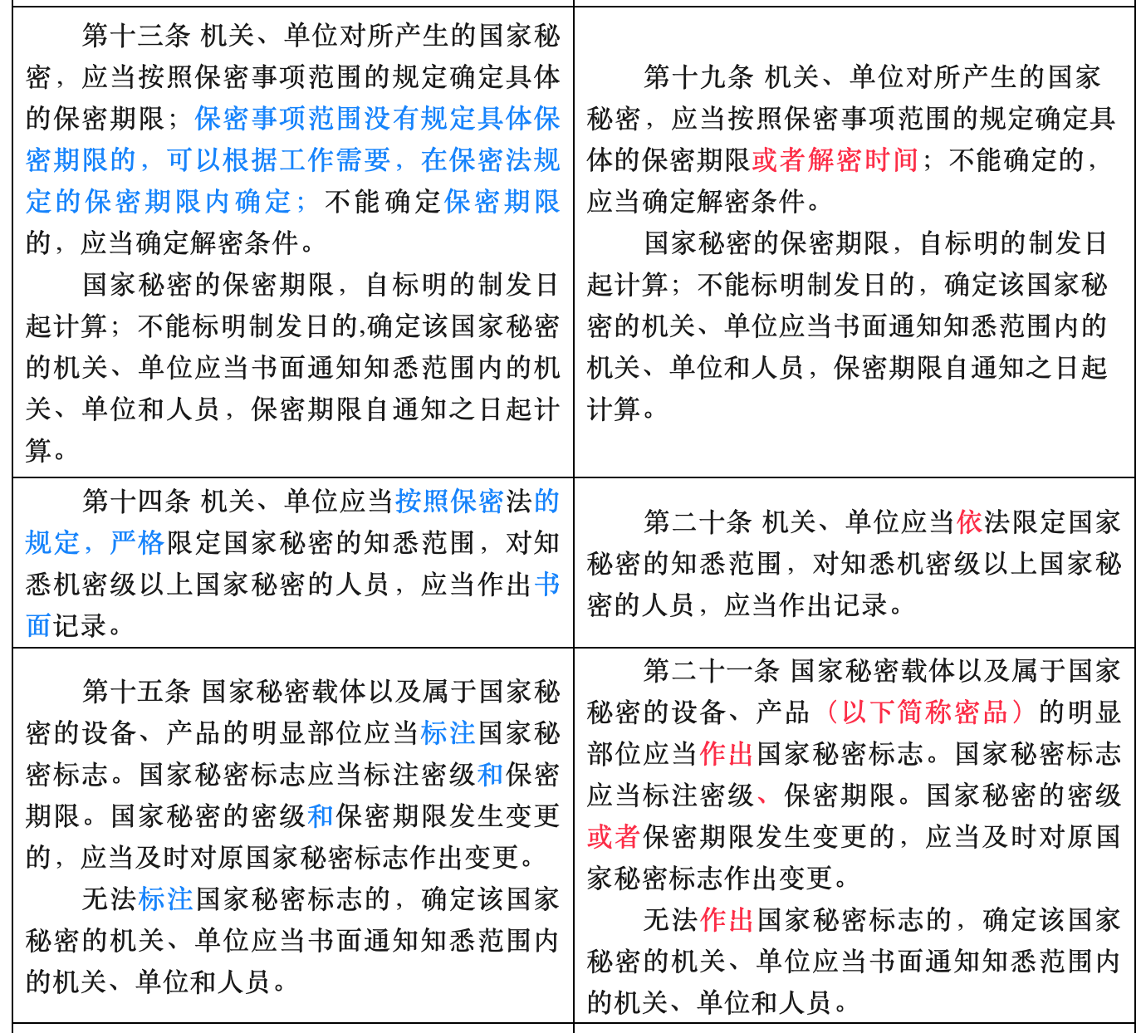
保密法实施条例

Slide 29
第十九条
机关、单位对所产生的国家秘密，应当按照保密事项范围的规定确定具体的保密期限或者解密时间；不能确定的应当确定解密条件。
国家秘密的保密期限，自标明的制发日起计算;不能标明制发日的，确定该国家秘密的机关、单位应当书面通知知悉范围内的机关、单位和人员，保密期限自通知之日起计算。

Slide 30
保密期限是对国家秘密采取保密措施的时间要求。本条在保密法第十九条、第二十条有关保密期限规定的基础上，对保密期限的确定和计算作出进一步明确。

Slide 31
第一款明确保密期限的确定依据和形式。机关、单位应当依相关保密事项范围，确定国家秘密的保密期限。
保密期限的表现式包括保密时限、解密时间和解密条件。保密期限应当在保密事项范围目录规定的最长保密期限内合理确定，不得超出最长保密期限；
保密事项范围规定的保密期限明确为“长期”的，机关、单信不得擅自变更;保密事项范围规定解密条件或者解密时间的，从其规定。

Slide 32
第二款明确保密期限的计算方法。
国家秘密的保密期限，自标明的制发日起计算。“标明的制发日”，是指机关、单位在正式制发的国家秘密载体上标明的日期。
不能标明制发日的，如秘密设备、产品等，由产生该国家秘密的机关、单位，书面通知知悉范围内的机关、单位和人员，保密期限自书面通知明确规定的日期起计算。

Slide 33
第二十条
机关、单位应当依法限定国家秘密的知悉范围对知悉机密级以上国家秘密的人员，应当作出记录。
本条是关于限定国家秘密知悉范围的规定，是对保密法第二十一条的进一步细化。

Slide 34
严格限定国家秘密的知悉范围，是确保国家秘密处于安全可控范围的重要保密防护棤施。保密法第二十一条第一款、第二款规定:“国家秘密的知悉范围，应当根据工作需要限定在最小范围。国家秘密的知悉范围能够限定到具体人员的，限定到具体人员;不能限定到具体人员的，限定到机关、单位，由该机关、单位限定到具体人员。”
国家秘密的知悉范围应当依据保密事项范围，根据工作需要确定。确定知悉范围应当坚持最小化，即在可能的情况下，把知悉范围尽量限定到最小，并最终限定到具体人员。只有限定到具体人员，才能使国家秘密切实可控、可管，有利于有针对性地采取保密管理措施，也有利于明确保密责任。

Slide 35
本条强调，对知悉机密级以上国家秘密的人员，应当作出记录以确保重要国家秘密安全。记录可以根据实际需要，采取不同形式。
如，登记知悉国家秘密人员的名单，在传阅、使用国家秘密载体时履行登记、签收手续，留存传阅人在涉密文件、资料上的批示、签字等原始记录或者在电子公文系统中记录传阅人信息等。
国家有关主管部门、定密机关或者单位、上级机关或者单位对记录知悉范围的形式有专门规定和明确要求的，按照相关要求办理。

Slide 36
第二十一条
国家秘密载体以及属于国家秘密的设备、产品(以下简称密品)的明显部位应当作出国家秘密标志。
国家秘密标志应当标注密级、保密期限。国家秘密的密级或者保密期限发生变更的，应当及时对原国家秘密标志作出变更。
无法作出国家秘密标志的，确定该国家秘密的机关、单位应当书面通知知悉范围内的机关、单位和人员。
本条是关于作出国家秘密标志和告知的规定，是对保密法第二十二条的进一步细化。

Slide 37
国家秘密标志是一种法定的文字与符号标识，用以表明所标调的载体、设备和产品等承载的内容属于国家秘密，并提示其密级和保密期限。
国家秘密标志形式一般为“密级★保密期限”、“密级★解密时间”或者“密级★解密条件”。
作出国家秘密标志，目的在于提示并要求知悉范围内的机关、单位和人员采取保护措施，承担相向的保密义务，同时提示知悉范围外偶然获得国家秘密载体的人员有责任对其履行保密义务，对国家秘密进行妥善保护。

Slide 38
第一款明确作出国家秘密标志的要求和国家秘密标志的变更国家秘密标志的内容包括密级和保密期限。
机关、单位对其制作的国家秘密载体必须标注密级和保密期限。在国家秘密载体上作出国家秘密标志，是法律的强制性规定，机关、单位应当严格执行。作出国家秘密标志，可以根据不同的载体形式采用不同的标注方式但应当易于识别。

Slide 39
在纸介质和电子文件国家秘密载体上作出国家秘密标志的，应当符合有关国家标准。没有国家标准的，应当标注在封面左上角或者标题下方的显著位置。
光介质、电磁介质等国家秘密载体和属于国家秘密的设备、产品的国家秘密标志，应当标注在壳体及封面、外包装的显著位置。
汇编涉密文件、资料，应当对各独立文件、资料分别作出标志，并在封面或者首页以其中最高密级和最长保密期限作出标志。
摘录、引用属于国家秘密内容的，应当以其中最高密级和最长保密期限作出标志。

Slide 40
国家秘密的密级或者保密期限发生变更的，应当及时对原国家秘密标志作出变更。国家秘密的密级、保密期限经定密责任人
审核批准作出变更决定后，定密机关、单位应当及时在原国家秘密标志附近作出密级或者保密期限变更后的标志，并以书面形式通知知悉范围内的机关、单位和人员。
接到通知的有关机关、单位和人员,应当在原国家秘密标志附近作出国家秘密变更后的标志。

Slide 41
第二款明确无法作出国家秘密标志的处理方法。
无法作出国家秘密标志的，由确定该国家秘密的机关、单位书面通知知悉范围内的机关、单位和人员。机关、单位一般应当对承载国家秘密的纸介质、光介质、电磁介质等载体以及属于国家秘密的设备、产品，作出国家秘密标志。
在不能或者不宜对国家秘密载体进行物理标注的情况下，制作机关、单位应当作出文字记载，并以书面通知的方式,告知知悉范围内的机关、单位和人员，要求其对国家秘密采取相应的保密措施。
只有国家秘密载体以及属于国家秘密的设备、产品才能作出国家秘密标志。非国家秘密，包括工作秘密、商业秘密等，不得作出国家秘密标志。

Slide 42
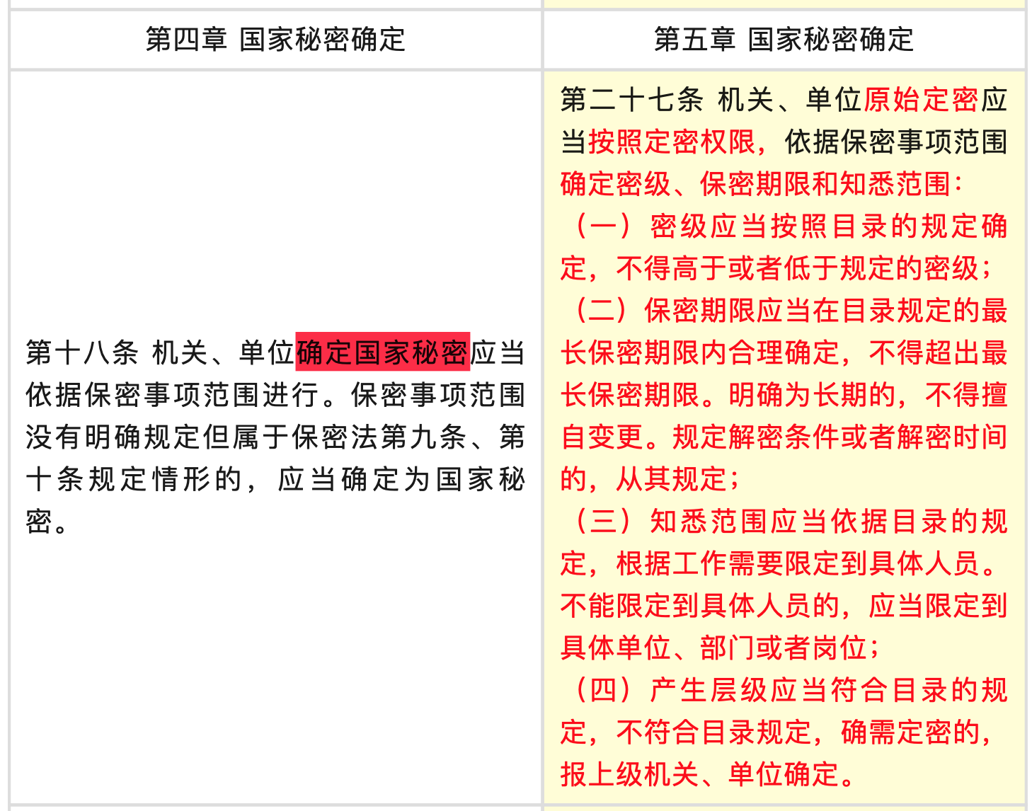
国家秘密定密管理规定

Slide 43
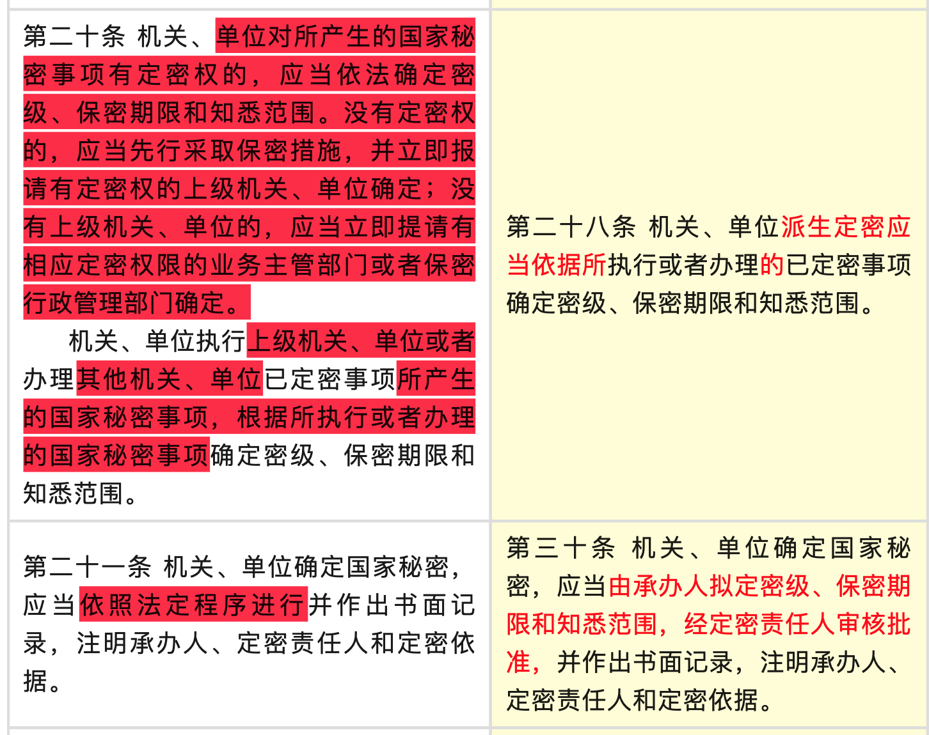

Slide 44
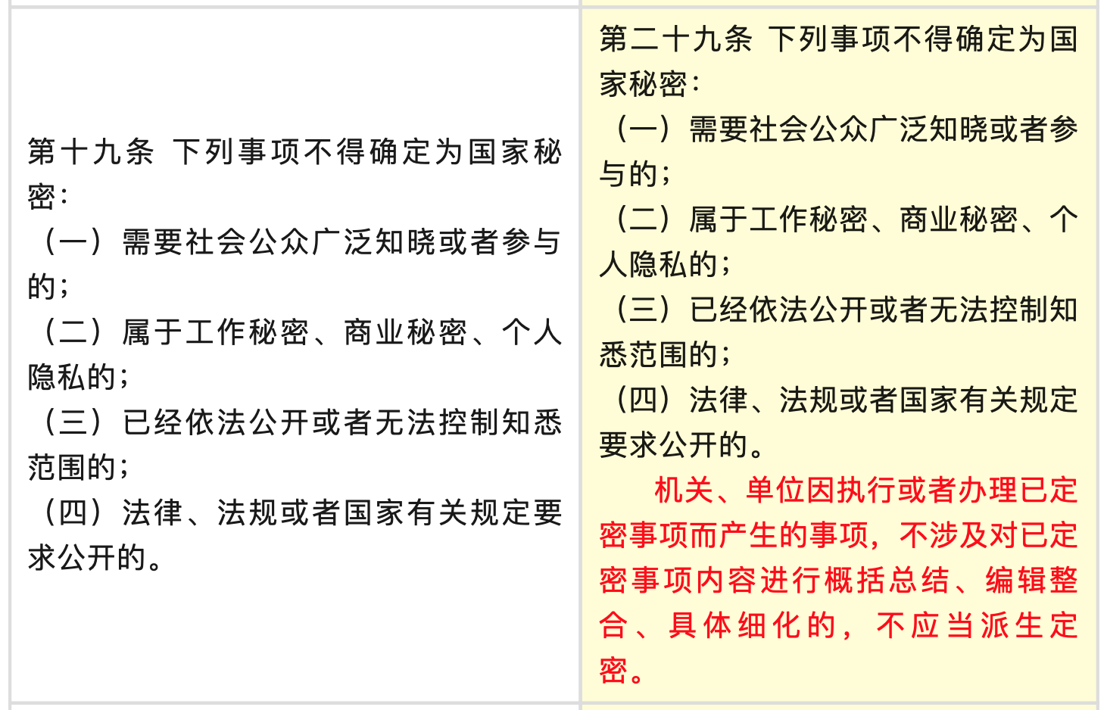

Slide 45
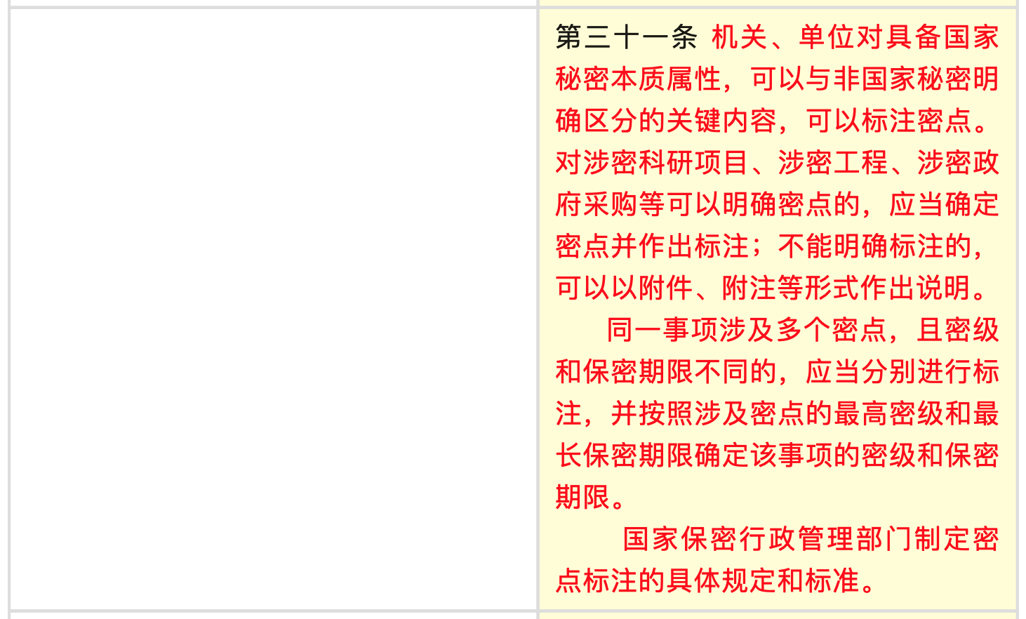

Slide 46
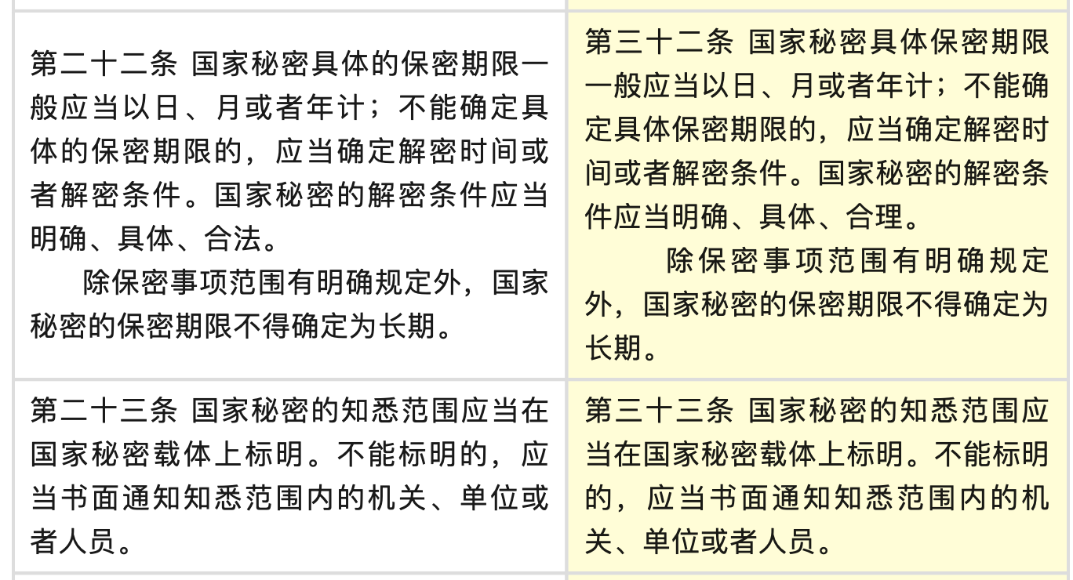

Slide 47
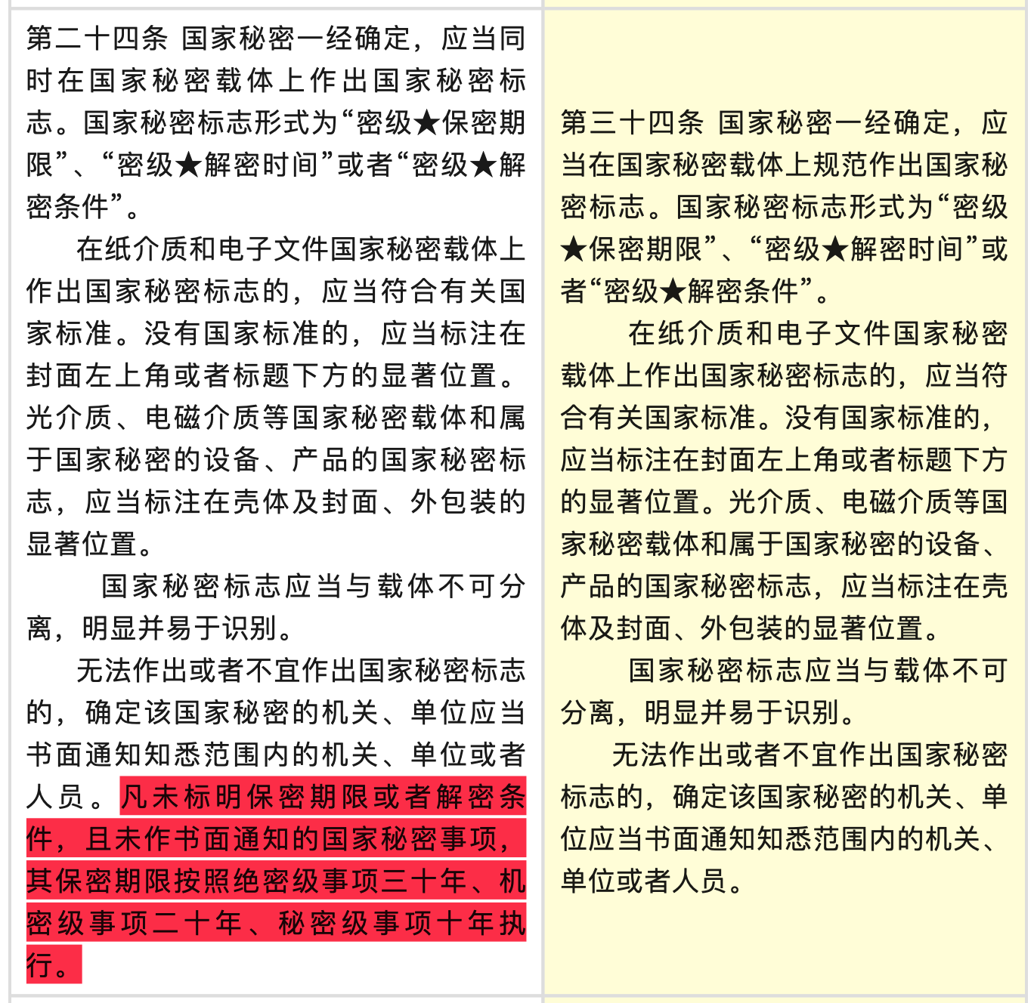

Slide 48
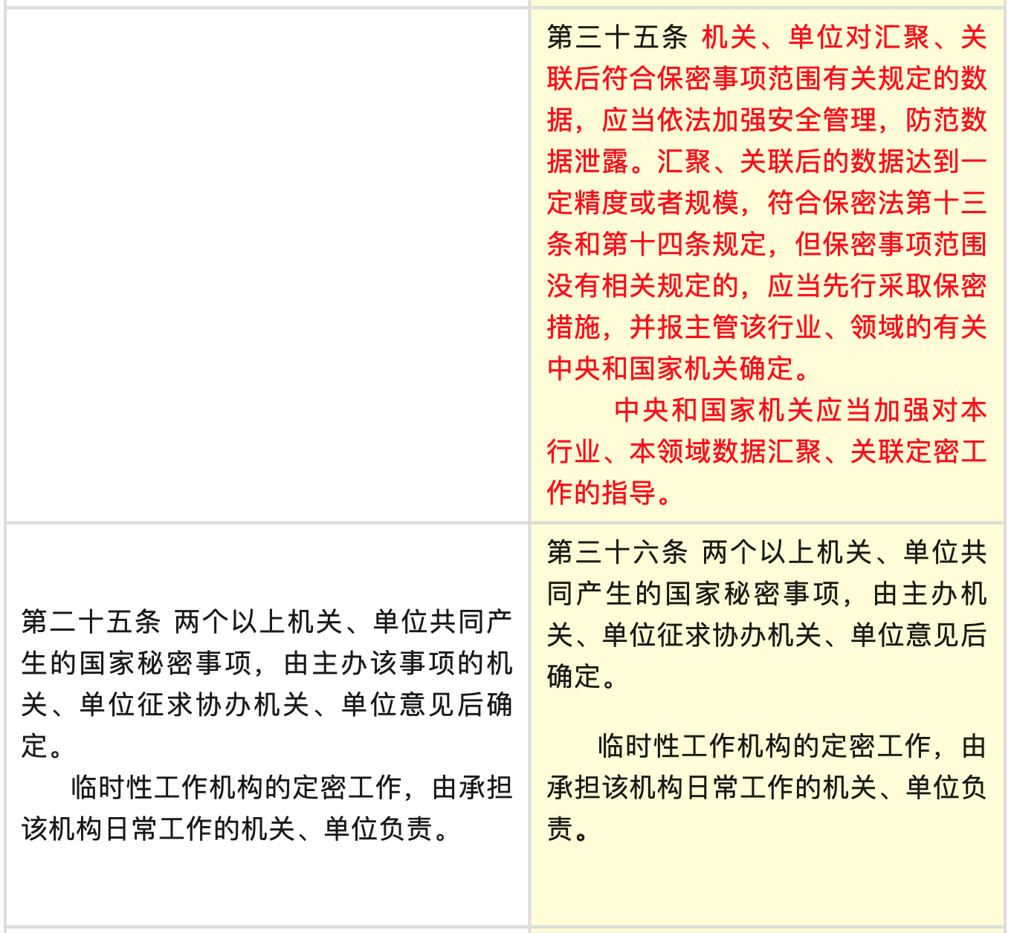

Slide 49
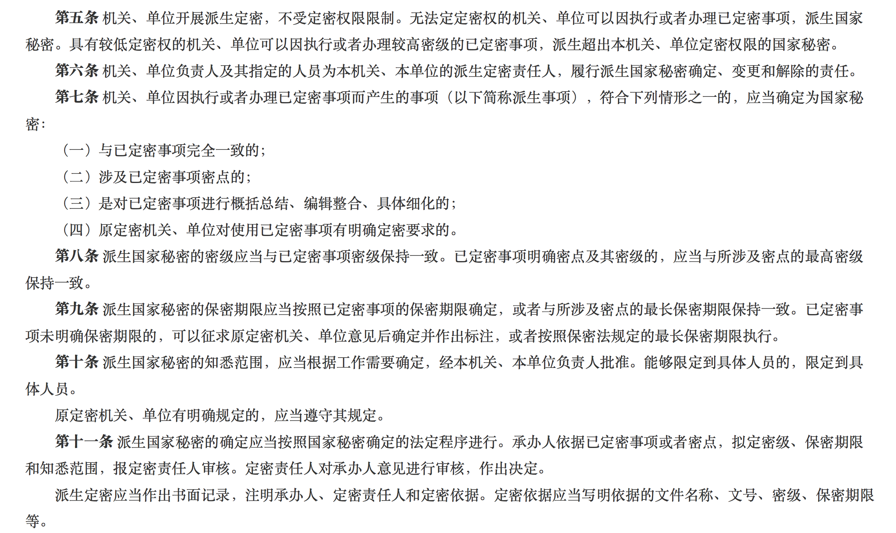
派生国家秘密定密管理暂行办法

Slide 50
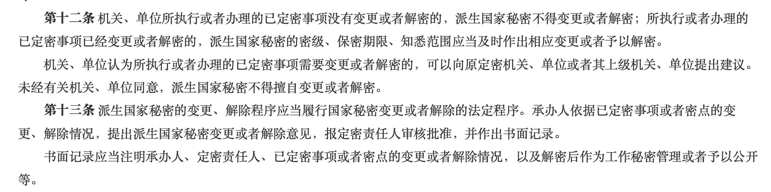

Slide 51
第二节 定密的程序
定密的一般程序（直接、普通、对号入座）
不明确事项与有争议事项的定密（申请、特殊）
派生定密的程序
无定密权机关的申请定密
定密程序的重点事项

Slide 52
定密程序
特殊
不明确
有争议
普通
无权

Slide 53
定密方式
申请定密
不明确
有争议
直接定密
对号入座

Slide 54
一、定密的一般程序
承办人对照保密事项范围拟定密级、保密期限和知悉范围
做出国家秘密标志
批 准
纠正或要求重新定密
填写“国家秘密确定审核表”
同意
不同意
呈报定密责任人
定密责任人依据有关保密事项范围规定和工作实际进行审核
Notes:
https://www.bilibili.com/video/BV1Br4y1J7P2?p=13

Slide 55
第一，承办人对自己承办的本机关、本单位产生的国家秘密事项，按所涉及的国家秘密事项范围的规定“对号入座”，拟定密级、保密期限和知悉范围，并在国家秘密载体上做出国家秘密标志。属于纸质文件、资料的，还应当对文中涉密的段落、文字、数据等做出密点标注。然后呈报本机关、本单位定密责任人审核。

Slide 56
第二，定密责任人对承办人拟定国家秘密事项的依据是否正确，所拟定国家秘密事项的密级、保密期限、知悉范围是否准确，所标注的国家秘密标志是否规范完整等情况进行审核；同意拟定意见的，对承办人的定密意见予以批准；不同意的，可直接予以纠正或者退回承办人重新办理。

Slide 57
第三，定密责任人在对国家秘密审核批准后，应当签署批准意见，做出国家秘密标志。不能做出国家秘密标志的，以产生该事项的机关、单位的名义，以书面方式通知知悉范围内的机关、单位或者人员。在国家秘密确定过程中形成的承办人意见、定密责任人审核意见等工作情况，应当作出文字记载，并存档备查。

Slide 58
案例分析
如某单位根据工作需要，确定分管业务工作的负责人赵某为定密责任人。该单位某部门工作人员钱某根据岗位职责，承担该文件起草工作，文件内容涉及国家秘密。钱某作为文件起草人员，即为承办人，应当按照以下程序对该文件进行定密：

Slide 59
《关于广东省金融领域 “黑灰产”违法犯罪案件的报告》
国家金融监督管理总局广东监管局
定密事项一览表
上述定密是原始定密 or 派生定密？
序号 | 国家秘密事项名称 | 密级 | 保密期限 | 知悉范围
7 | 对社会造成一定影响的金融案件的案情、相关数据、出处情况、有关建议及处理决定；金融机构案件统计情况 | 秘密 | 公布前 | 局领导、办公室、政策法规处、统计信息处、相关监管处或银监分局

Slide 60
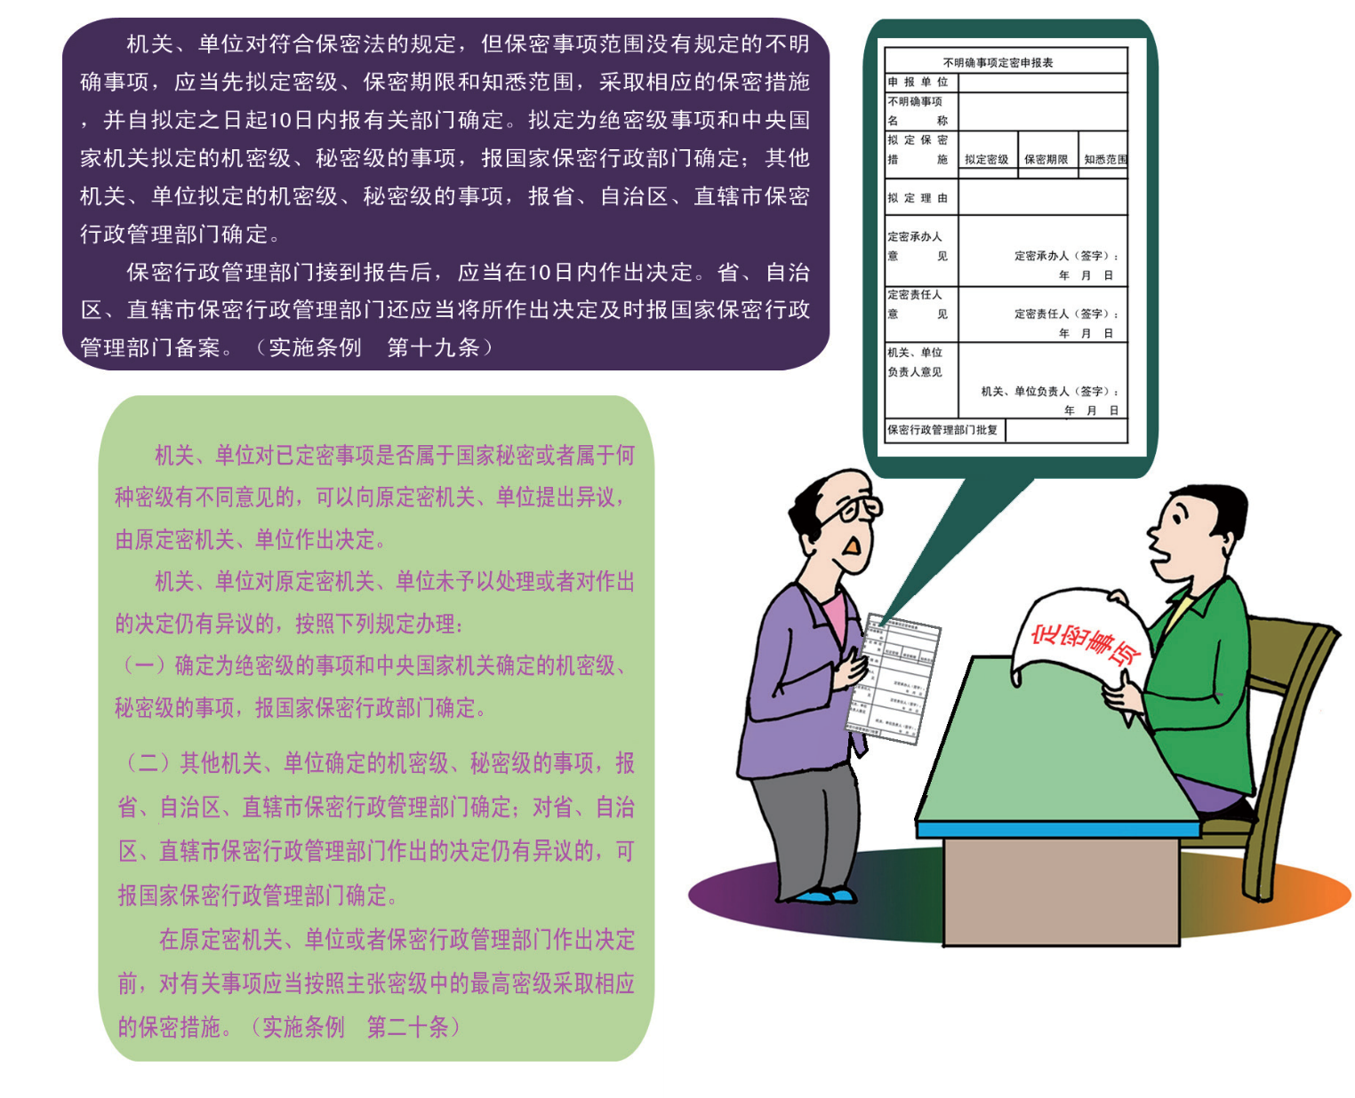
二、不明确事项，有争议事项

Slide 61
三、不同定密类型的定密
原始定密
派生定密

Slide 62
1.原始定密的依据
原始定密的依据是《保密事项范围》，包括正文（第二条）和目录2个部分，使用时，依照目录定密，对号入座。
如果目录中没有，但正文中有涉及，通过解释条款，可以提请保密事项范围制定机构定密。
对于程度副词，结合定密责任人的主观能动性，自己把握。
不能降级定密、类推定密。
保密事项范围的保密期限为最长期限，可更改。
一览表（细目）非强制规定，以方便工作为目的。
不明确事项（正文和目录中都未提及）、有争议事项的处理（参照保密法，以及专家泄漏以后的损害评估）

Slide 63
关于保密事项范围内容的类推使用
禁止比照类推是保密事项范围使用的一个基本原则。
2017年实施的《保密事项范围制定、修订和使用办法》（国家保密局令2017年第1号）明确规定，机关单位应当严格依据保密事项范围，规范准确定密，不得比照类推、擅自扩大或者缩小国家秘密事项范围。
不得比照类推，主要是指在保密事项范围目录没有明确规定的情况下，不能仅根据事项的相似程度，按照产生层级提高或者降低密级定密。例如，保密事项范围仅就中央一级有关事项作出规定时，产生于省（区、市）或者市（地、州）一级的类似事项不能降低密级定密；保密事项范围仅就全国的某类数据作出规定时，各地方的该类数据不得降低密级定密。
机关单位认为产生的事项保密事项范围没有规定但确需定密的，应当按照《保密事项范围制定、修订和使用办法》第二十七条或者保密法实施条例第十九条规定处理。

Slide 64
2.派生定密的基本内容
派生定密的含义
派生定密的权限
派生定密的依据
派生定密的程序
Notes:
p192

Slide 65
含义
派生定密，是指机关、单位对执行或者办理已定密事项所产生的国家秘密，依法确定、变更和解除的活动。
权限
不受定密权限限制
只要是国家秘密事项知悉范围或执行范围内的机关、单位
依据
不需要依据保密事项范围
所执行、使用和办理的国家秘密事项的定密结果
程序
与原始定密程序基本相同
除了定密依据不同

Slide 66
3.派生定密的种类
执行类派生定密
（执行计划、执行部署、执行措施、执行数据、执行进程、执行结果、执行报告）
使用类派生定密
（按照知悉范围要求所进行的转发，按照传达贯彻要求所进行的提炼、概括、汇总；格局工作需要所进行的摘编、引用、诠释、细化；使用涉密图文资料所进行的规划、设计、标注、绘制）
办理类派生定密
（按照事项要求提供有关调查统计数据、情况说明及原始资料；对事项咨询、函询、请示、汇报等所做的回复、批复、批注、批示或解释；对事项征求意见的内容所作的答复、意见、建议以及修改文稿；对事项涉及的其他内容所做的对应回复等）
Notes:
p194

Slide 67
派生定密的原则
遵守“确有需要”原则，并非所有派生的文件，都需要进行派生定密
密级、保密期限保持严格一致，知悉范围尽量保持一致，但可以调整
Notes:
p192

Slide 68
哪些情况符合“确有需要”原则
派生事项与所执行或办理事项完全一致（全文转发、实施细则）
派生事项与所执行或办理事项部分一致（在主要部分、关键内容、密点上一致）
科研项目的“分解定密”（例外）

Slide 69
哪些情况不需要派生定密
征求意见（经研究无意见），可以不定密
上级下发收集材料的通知，执行中提交的是本单位的自己的基本材料
日常工作（涉密会议要求）
不需要履行派生定密程序的情况：收发登记本、涉密文件资料汇编、会议录音、录像资料（简易处理）

Slide 70
三、关于派生定密程序
派生定密是定密的一种特殊形式，程序上应当遵守定密管理的一般要求。
即，机关单位在派生国家秘密产生的同时，应当由承办人依据所执行或者办理的已定密事项拟定密级、保密期限和知悉范围，报定密责任人审核批准。同时，作出书面记录，注明承办人、定密责任人和定密依据，并在相关载体上作出相应的国家秘密标志。

Slide 71
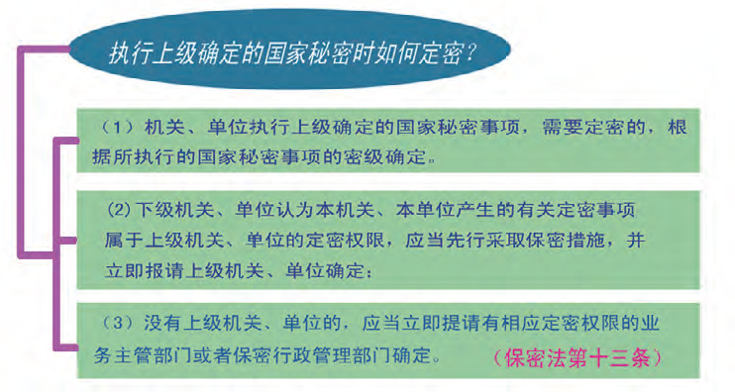


Slide 72
四、无定密权机关的申请定密
对本机关、单位产生的事项，依据相关国家秘密事项范围规定应当确定为国家秘密，但本机关、单位没有定密权的，或超越本机关、单位定密权限的，机关单位不得自行进行定密，应当按照以下程序办理：

Slide 73
第一，由承办人提出拟办意见，填写《无权定密事项定密申报表》，机关、单位负责人批准后，报请有密级确定权的上级机关、单位确定；没有上级机关、单位的，提请有相应定密权限的上级业务主管部门、行业主管部门或者保密行政管理部门确定。

Slide 74
第二，接到申请的上级机关、单位或者业务主管部门、保密行政管理部门，应当在规定的期限内作出批复，事项紧急的，应当在申请单位要求的时限内予以批复。

Slide 75
五、定密程序的重点事项
过程稿定密（先在电子稿上标注，定稿之后再统一找定密责任人确定）
填写书面记录，包括谁来定、定密依据（《暂行规定》的要求，为解密审查工作和密级鉴定服务）
秘密标志（合规，3个要素都需要有，涉密文件编号）

Slide 76
关于涉密文件资料过程稿定密
过程稿涉及国家秘密的应当定密。
根据保密法实施条例，机关单位应当在国家秘密产生的同时，由承办人依据有关保密事项范围拟定密级、保密期限和知悉范围，报定密责任人审核批准，并采取相应的保密措施。
从时间上看，国家秘密可能产生于涉密文件资料起草的各个环节。有的文件资料从起草开始就涉及国家秘密，有的在修改之后才涉及国家秘密，有的文件资料过程稿涉密但正式件不涉密。
承办人应当根据实际情况，对涉及国家秘密的过程稿依法拟定密级、保密期限和知悉范围，作出国家秘密标志，并采取相应保密管理措施。按照公文处理的一般要求，承办人应当先在过程稿上标注国家秘密标志，待公文送审稿形成后报定密责任人审核批准。定密责任人的定密决定与承办人的拟定密意见不一致的，承办人应当及时对过程稿的国家秘密标志作出相应更改。

Slide 77
第三节 定密的内容与标注方法
一、密级的确定及标注方法
二、保密期限的确定及标注方法
三、知悉范围的确定及标注方法
四、国家秘密标志的确定及标注方法
五、密点的确定与标注方法

Slide 78
一、国家秘密密级的确定
（一）什么是国家秘密的密级
国家秘密的密级，是指按照国家秘密事项与国家安全和利益的关联程度，以泄露后可能造成的损害程度为标准，对国家秘密作出的等级划分。国家秘密的密级分为绝密、机密、秘密三级。绝密级国家秘密是最重要的国家秘密，泄露会使国家安全和利益遭受特别严重的损害；机密级国家秘密是重要的国家秘密，泄露会使国家安全和利益遭受严重的损害；秘密级国家秘密是一般的国家秘密，泄露会使国家安全和利益遭受损害。

Slide 79
（二）确定国家秘密密级的意义
对国家秘密做出等级划分，是世界各国的通行做法，具有特别重要的意义，
一是明确指出了不同密级的国家秘密事项同国家安全和利益的关系程度是不一样的，一旦泄露后造成的损害程度和泄密行为人应当承担的法律责任也是不同的，这样就为国家秘密泄露后，认定并追究实施泄密行为的当事人的法律责任提供了依据；
二是划分国家秘密的等级，利于突出重点，加强对核心国家秘密的重点保护，便于根据不同等级的国家秘密采取相应的保密措施，
三是为中央国家机关制定主管业务方面的国家秘密事项范围的规定，区分国家秘密事项的不同密级，提供了直接的法律依据；
四是便于在对外交流与合作中需要相互交流涉及国家秘密的事项是，对等提供国家秘密，以及明确交流双方的保密义务。

Slide 80
（三）密级确定的基本方法
有号可对
无号可对
有2个以上号可对
有几个号要对

Slide 81
有号可对
找到排号
根据所产生事项的业务性质，对应找出有关该项业务工作的保密事项范围和与该业务事项有相关关系的保密事项范围
找到座号
在有关保密事项范围中找到该类事项具体密级的规定，就可以准确对号入座确定密级

Slide 82
无号可对
不明确事项
充分的理由证明该事项符合保密法规定，泄漏后对国家安全和利益造成损害
充分理由证明该事项符合保密法关于相关密级的衡量标准
既可以采取泄漏后果推演方法证明自己的主张，还可以采集保密事项范围中相近事项的有关规定，作为对比参照拟定密级的理由。

Slide 83
有两个以上号可对
不同保密事项范围对同一类事项的密级、保密期限、知悉范围规定不一致的情形
组织工作
人事工作
一般干部档案

Slide 84
从新不从旧
不属于有争议事项
解释条款
前排就座

Slide 85
有几个号要对
综合事项、涉及多个行业保密事项范围，如综合性计划、报告、讲话、可行性研究、调研资料等
全面衡量
大多集中在综合性部门和多部门共同实施的工作中

Slide 86
根据该事项内容所涉及的业务，分别找出与之相对应的保密事项范围
逐次在每个保密事项范围中找出与所涉及内容相对应的密级
按照所涉及保密事项范围中对应的最高密级和最长保密期限共同确定该事项的密级和保密期限

Slide 87
（四）对号入座的实施
对号入座
本业务系统事项
其他业务系统事项

Slide 88
1.对号入座的概念
所谓“对号入座”，是指机关、单位在定密时，直接对照相关国家秘密事项范围规定的条款，判定某事项是否属于国家秘密，并对照其规定确定该事项的密级、保密期限、知悉范围。
目前，国家保密行政管理部门和中央有关机关相继制定的近百个国家秘密事项范围的规定，基本满足了各行业领域定密工作的需要，同时国家保密行政管理部门就范围规定的科学性、适用性问题进行了长期的探索，形式和内容不断完善。

Slide 89
采取“对号入座”定密，
一是根据需要定密事项的性质，确定所适用的国家秘密事项范围的规定。例如，属于财政工作方面的定密，即对照“财政工作国家秘密范围的规定”进行定密，属于测绘工作面的，就对照“测绘工作国家秘密范围的规定”进行定密。

Slide 90
二是对照所选用国家秘密事项范围规定的相关条款，确定该事项的密级、保密期限和知悉范围。
如某地震预报监测机构在地震监测中形成一组“地磁绝对观测原始测量数据”，要确认该数据是否属于国家秘密和属于何种密级，就对照“防震减灾工作国家秘密范围的规定”中的相关条款，对该数据的密级、保密期限、知悉范围予以确认。
也就是说，机关单位的定密承办人或定密责任人，在对本机关、本单位产生的某一具体事项是否应当定密时予以比对，对得上的，就依据规定予以定密；对不上且确实具备国家秘密基本要素的，则按不明确事项的处理程序，先行采取保护措施，并按照管理权限报请有权确定的机关单位确定。

Slide 91
定密承办人和定密责任人，一定要紧密结合本地区、本部门的实际，认真学习、研究国家秘密事项范围的规定，努力提高自身分析问题和判断事物的能力。

Slide 92
2.使用《保密事项范围》时应注意的问题及处理原则：
（1）注意条款结构。
基本结构：事项加上若干限制条件。不能少用或多用限制条件，否则会出现错定、漏定国家秘密的现象。去年以来个别新调整的《保密事项范围》出现了以公开或泄露后的后果作保密条款的新的形式，如国土资源管理工作。

Slide 93
一是以区域或行政级别作为限制条件
二是以程度和规模作为限制条件
三是以事项的性质作为限制性条件
http://www.baomi.org/bmyw_info.php?optionid=30&auto_id=828

Slide 94
（2）注意条款所确指的事项涉及的级别层次。
一是凡《保密事项范围》条款中规定了级别或层次的（如国家、中央、省、地市级、设区的市、不设区的市、县、县级市、市辖区等），应严格执行。

Slide 95
二是只带有全国性限制词的条文，仅限于全国性的项目。
三是如没有明确规定级别或层次的（除以性质为限制条件的外），应当限定在中央或全国这个层次上，不得扩大到地方各级。如人事工作中“尚未出台的工资调整方案”，是指全国的方案。

Slide 96
四是如以事项的性质等作为限制条件的，应根据其性质认定，无须考虑该事项所涉及的级别层次。如民族工作保密范围中的绝密级事项“对民族分裂活动采取的对策和措施”等即属此种情况。

Slide 97
五是关于“依次降档”的问题：1998年由国家保密局主管的金城出版社出版的《保密工作管理概论》（王守信主编）第42页和1999年制定的《韶关市规范定密工作实施办法》第三点提到的“依次降档”定密方法，2000年国家保密局发函（详见省保密局《保密工作文件选编（七）》第272页）规定不能“依次降档”定密。即在《保密范围》中，如果有“全国”字样的条文定为绝密级的，而只提“全国”，未提到“省”或只提到“省”而未提到“地(市)、县”的，不能依次降低一个档次的密级来定密。

Slide 98
（3）注意把握条款规定中程度副词的含义。《保密事项范围》中有“重大”、“严重”、“一般”、“重要”、“特别重要”、“大型”、“特大型”等限制条件的表述方式。

Slide 99
处理这类情况的办法：
一是《保密事项范围》中属机密级或绝密级“重大”、“特别重要”的事项，一般都是事关全局的，一旦泄露会给国家或一省、数省造成损害的事项。因此，大都只发生在中央和国家机关，有时也发生在省，地级(市)以下一般不产生此类事项。但本业务系统对《保密事项范围》另有说明的除外。

Slide 100
二是注意有关《保密事项范围》的补充规定、说明、解释等。如中纪委对《保密事项范围》中“重大”、“重要”事项作了解释和说明。
http://baike.baidu.com/view/87867.htm?fromTaglist

Slide 101
对审计工作中所产生的国家秘密事项，应按《审计保密事项范围》第三条的规定及时确定密级。 凡依据第三条中带相对性因素（如“重大影响”。“重大问题”。“重大违法、违纪案件”等）的条款定密时，都要严格按照每一条款的限定条件，对拟定事项的性质、数量（金额）、情节、影响和泄露后对国家安全和利益的危害程度，以及当地的政治、经济、社会背景等因素进行综合分析，以确定该事项是否属于国家秘密和属于何种密级。定密中，既要防止将不属于国家秘密和事项定为国家秘密或将密级较低的事项定为较高密级，也要注意防止该定的不定或低定。对是否属于国家秘密和属于何种密级不明确或有争议的事项，要认真按照《中华人民共和国保守国家秘密法》及其实施办法的有关规定执行。

Slide 102
三是注意借鉴约定俗成的相关解释。如政法部门对何为重大、特大案件等，有严格的界定。
P176
http://www.12309.gov.cn/information/law/Niclawfile207.html

Slide 103
四是确实无法准确界定的，可向上级或有关保密工作部门咨询。

Slide 104
（4）其他：
一是对《保密事项范围》中同类或类似事项规定的密级不一致的，可按照本业务系统的《保密事项范围》执行；对相互交叉而又一时分不清楚的，可按较高密级执行

Slide 105
二是在《保密事项范围》中，没有包含进去而又存在的秘密事项的处理：
正文与目录的关系
不明确事项的处理

Slide 106
三是《保密事项范围》中出现的某些“特殊经费”，一般只产生在中央或国家机关的特定部门，地方或其他部门不产生此类事项。

Slide 107
四是《保密事项范围》中出现的“╳╳以上”、“╳╳以下”，一般含╳╳本级。
五是使用《保密事项范围》，应坚持“从新不从旧”的原则。

Slide 108
（五）对号入座的实施基础
优化依法定密的内部环境
观念认识到位
宣传教育、依法行政、增强定密意识
加强定密常识和技能的专业培训
熟知有关定密工作的法律法规和所涉及业务的保密事项范围
工作中哪些是国家秘密，国家秘密集中在哪些方面，产生在哪些部门和岗位
建立完善各项定密制度
定密责任制度、定密审核制度、监督检查制度、统计上报制度、奖惩制度
纠正定密随意，防止出现两个极端，纠正本位主义和实用主义，客服格式套用的错误做法
制度执行情况的监督，建立异议复议纠错机制、奖罚分明的管理机制

Slide 109
（六）对号入座方式的简化
根据保密事项范围编制只适用于本机关、单位定密所用的定密事项一览表
明确清晰、简便实用、方便对号入座

Slide 110
（七）综合部门的对号入座
就事论事、实事求是
更多了解和熟悉各个行业的保密事项范围
涉及哪项业务工作，就依据哪项工作保密事项范围“对号入座”，确定密级。
涉及多个，按最高密级，最长期限
编制“国家秘密事项一览表”

Slide 111
二、国家秘密保密期限的确定
（一）国家秘密保密期限
保密期限，是指根据国家秘密事项的性质和特点，按照维护国家安全和利益的需要，对国家秘密事项作出的保密时间限度的规定。保密期限通常有三种具体表现方式，分别为具体的保密时间段、解密时间、解密条件。具体的保密时间段，也可以是解密的时间；不能明确具体期限的，应当将能够明确判断的某种情形的出现或者事件的发生设定为解密条件，某一国家秘密事项一旦满足了设定的条件，其保密期限即告终止。解密时间为定密后的未来的某个具体日期；解密条件可能有多种情况，如规定某一事项执行完毕，或授权新闻单位对外公布等等。

Slide 112
（二）确定国家秘密保密期限的意义
国家秘密事项同世间万事万物一样，总是在不断发展变化的，任何国家秘密事项，都不可能永久性地处于秘密状态。对需要采取保密措施的具体事项而言，保密总是在一定时间内的。规定国家秘密的保密期限，符合事物发展变化的基本规律，有利于信息资源的充分利用，也有利于降低保密成本。在一般情况下，国家秘密事项除极少数需要长期保密外，其他国家秘密事项都应当确定具体的保密期限。

Slide 113
（三）保密期限的类型
基本保密期限
绝密30年，机密20年，秘密10年
保密期限为“长期”
稳定性强，长期关系国家安全利益、按照基本期限不能满足保密要求
没有最长期限限制
保密期限为“最长”
保密事项范围规定的国家秘密事项的保密期限
即使明显短于基本保密期限，也应以此为最长
保密期限为“解密时间”
保密期限为“某年某月某日”表示到此时间节点解密
保密期限为“解密条件”
该事项的保密时间需要
促使该事项秘密性消失的条件

Slide 114
（四）国家秘密保密期限的确定
国家秘密的保密期限，应当按照国家秘密事项范围的规定确定，国家秘密事项范围没有规定具体保密期限的，机关、单位可以根据工作需要，在法定期限内确定。这里所指的“在法定期限内确定”，是指绝密级事项的保密期限只能限定在“三十年”以内，不得超过三十年；机密级的只能限定在“二十年”以内，不得超过二十年；秘密级的只能限定在“十年”以内，不得超过十年。

Slide 115
国家秘密事项的保密期限可以准确预见的，例如，物价调整已规定某月某日执行，严格按照规定执行的时间，确定保密期限。保密期限无法准确预见的，按绝密级事项30年，机密级20年，秘密级10年的规定确定保密期限。但这一处理方法，仅限于确实无法确定保密期限的情形。
各机关、单位绝不能为图省事，简单地按此方法确定国家秘密事项的保密期限。国家秘密事项范围的规定中已明定某类国家秘密事项保密期限为“长期”的，机关、单位定密时应当按照规定办理，不得擅自作出改变其保密期限的决定。有足够理由认为保密期限不能确定为“长期”的，应当提请制定国家秘密事项范围规定的中央国家机关或者国家保密行政管理部门决定。

Slide 116
（五）国家秘密保密期限的计算
国家秘密的保密期限，自国家秘密载体标明的制发之日起计算；不能标明制发日的，产生该国家秘密事项的机关、单位应当书面告知知悉范围内的机关、单位或者人员，保密期限自通知之日起计算。在一般情况下，保密期限在一年及一年以上的，以年计；保密期限在一年以内的，以月计；保密期限在一月以内的，可以规定保密期限为一个月或具体规定为多少日。
http://people.cntv.cn/special/kaozheng/08/index.shtml

Slide 117
（六）保密期限确定的原则
及时性原则
与密级确定同步进行，同步完成
确定性原则
既符合保密实际需要，又能在失去保密价值时及时解密
准确性原则
一年以上、一年以内一月以上、一月以内
合理性原则
取决于国家秘密事项实际需要的保密时间
限制性原则
受基本期限和最长期限的限制
特殊性原则
注意“上限”、“下限”、“长期”

Slide 118
（七）保密期限的确定方法（推理判断）
1.国家秘密事项的性质因素
重要性
通常越重要、期限越长、密级越高
敏感性
通常越敏感、保密期限越长
时效性
对解密公开的时间节点要求越强，保密期限越短
稳定性
受环境影响变化的频率小，保密期限长

Slide 119
2.国家秘密事项的特点因素
知晓类
统一认识、预防预警
不宜过长
决策类
涉及国计方面，期限长
涉及民生 ，期限短
政策类
内部政策，期限长
普通政策，期限短
越紧急越短
执行类
一般事项，执行结束可公开
特色执行事项，时间长

Slide 120
执法类
执法案件只公开案件概括和综合情况
其他执法事项执法结束后基本可公开
基础类
摸底调查统计的原始信息，相对稳定、保密时间长、涉及“长期”
科研生产类
用途
新产品替代周期
突发类
事件本身事实、处置情况及时公开
应急预案敏感性强，期限长

Slide 121
3.实际工作需要因素
保密行政准则
信息公开准则
行政效率准则

Slide 122
三、国家秘密知悉范围的确定
（一）国家秘密知悉范围
国家秘密知悉范围，是指可以合法知悉国家秘密内容的机关、单位或者人员的范围。确定知悉范围是确保国家秘密处于安全可控范围，并采取相应保密防护措施的重要手段。《保密法》第十六条规定：“国家秘密的知悉范围，应当根据工作需要限定在最小范围。国家秘密的知悉范围能够限定到具体人员的，限定到具体人员；不能限定到具体人员的，限定到机关、单位，由机关、单位限定到具体人员。国家秘密的知悉范围以外的人员，因工作需要知悉国家秘密的，应当经­过机关、单位负责人批准。”

Slide 123
“接触范围”和“知悉范围”
理解知悉范围的含义，还必须明确“接触范围”和“知悉范围”的不同含义。
接触范围，是指由于工作性质的原因，可以触及国家秘密载体的人员范围，这类人员不一定知悉国家秘密事项的具体内容，如承担国家秘密载体传递、运输的人员（机要交通员），担负涉密会议或活动服务保障工作的人员，负责涉密场所保卫和涉密设施设备、涉密载体维护维修的人员等。按照工作职责分工，只限于接触国家秘密的人员，未经批准也不得详尽知悉国家秘密。
知悉范围，则是指能够接触国家秘密事项且可以详尽了解国家秘密事项的内容的人员，如制作国家秘密载体的人员，起草或阅读属于国家秘密的文件、资料的人员，负责保存管理（未经包装）国家秘密载体经管人员，具体负责涉及国家秘密信息存储、处理、传输的人员，等等。

Slide 124
（二）确定知悉范围的意义
限定国家秘密知悉范围是一项重要保密措施，其目的是为了确保国家秘密始终处在可控的安全保密环境之内，不被知悉范围以外的人员知悉。从一定意义上讲，知悉范围的确定和控制，是保密工作最核心的方面。国家秘密一旦超出限定的知悉范围，被不应知悉者知悉，就是泄露国家秘密。任何国家秘密事项，多一个无关人员知悉，就增加了一个可能造成泄密的因素或隐患，少一个人知悉，就可能增加一份安全保障。

Slide 125
知悉范围的确定是定密工作的重要组成部分
知悉范围的确定与控制是定密工作的保障
知悉范围的确定和控制是保密工作的关键环节
知悉范围的确定和控制是保密工作方针实现的前提和基础

Slide 126
（三）确定知悉范围的原则
确定国家秘密事项的知悉范围，必须坚持“工作需要”和“范围最小”的原则。
所谓“工作需要”，是指涉及国家秘密的事项与特定机关、单位及人员的工作职责和性质直接相关，如果不接触、不知悉该项国家秘密事项，会导致与事项相关的工作无法办理，任务无法完成，目标无法实现的情形。

Slide 127
所谓“范围最小”，是指根据确保国家秘密安全的基本要求，把知悉范围严格控制在“必须知道”的最小范围内。凡是与国家秘密事项无关的人员，均不得接触、知悉。
贯彻这一原则，必须纠正长期以来一些机关、单位工作中实际存在的一种对保守国家秘密极端不利的“惯性”做法，即“把阅读国家秘密文件作为一种待遇”，无论“文件”是否涉密，无论是离职、退休人员还是现职人员，无论是否确因工作需要，只要是一定职务级别的，就可以阅读相应级别人员可以阅读的文件，使国家秘密超出限定的知悉范围。

Slide 128
确定到人原则
合理性原则
分割性原则
控制性原则

Slide 129
（四）确定知悉范围需要注意的事项
1、国家秘密知悉范围以外的人员，因工作需要知悉国家秘密的，应当经过知悉范围内机关、单位的负责人批准。机关、单位负责人的批准权限，只限于对本机关、本单位人员。同时，对批准知悉国家秘密的人员，应当做出文字记载，
2、对于原定密机关、单位明确要求不得扩大知悉范围的，有关机关、单位不得擅自扩大知悉范围，确因工作需要扩大知悉范围时，应当征得原定密机关、单位同意。
3、知悉范围内的机关、单位对知悉国家秘密的人员，特别是接触、知悉绝密级国家秘密事项的人员，必须作出文字记载。

Slide 130
（五）知悉范围的确定方法
按事项不同类别的不同需要确定
按事项不同性质确定
按上报和下发的不同要求确定
按事项密级确定

Slide 131
1.按事项不同类别的不同需要确定
政策类
需要由某一级领导和有关部门掌握的，知悉范围就确定到那一级及有关部门
实施类
主要实施责任在组织实施有关的地区、机关和部门，知悉范围控制在与该事项实施有关的地区、机关、单位的有关人员
执行类
执行机关的组织人员和执行人员才有权知悉
政法、纪检、外交、金融、招生、科技

Slide 132
2.按事项不同形状确定
告知性
本身要求知悉范围广
知悉范围符合告知的范围
行业性或专业性强
控制在行业内部
如果需要地方配合，才纳入
敏感问题
严格控制知悉范围

Slide 133
3.按上报和下发的不同要求确定
上报
只报直接上级机关，不报其他机关，不发下级机关
下达
同时上报直接上级机关
按事项类别、性质的要求确定知悉范围，并提出传达、接触、复制的特别要求

Slide 134
4.按事项密级确定
绝密级
主要领导、主管领导直接掌握和控制知悉范围
明确到具体人员、不准复制
机密级
就传达、接触、复制等方面做出明确的许可和不许可规定
知悉人员做出书面记录
秘密级
以事定人
不搞“固定模式”
特殊事项，其他分管领导、同一处室其他负责人无权知悉

Slide 135
（六）知悉范围的确定规范
时限规范
与密级、保密期限同时确定
方式规范
局限于本机关、本单位内部
超出本机关、本单位直接掌握范围
无法列举知悉范围控制条件或无法预见知悉范围情形
通知规范
随文标注式、另行通知式、定点阅读式、特别告知式、变更告知式、口头通知式

Slide 136
（七）知悉范围的告知方法
知悉范围的告知，主要采取如下方法：
一是以主送和抄送的方式告知。主送和抄送单位或人员，实际上就是限定知悉范围。这种方式主要以国家秘密文件、资料类型的国家秘密载体为主；
二是在载体上直接标注。例如在下发的国家秘密文件的适当地方，注明文件的传达范围，如，此件传达至省、军级或地、师级；
三是以文字的方式通知，并在通知中直接限定知悉的人员范围。对知悉范围作出变更调整的，要以直接通知的方法告知知悉范围机关、单位或人员。在机关、单位内部，知悉范围的告知方法可以采取文字告知和口头通知的方式，以口头方式通知的，应当作出文字记载。

Slide 137
第五节 密点标注
什么是密点
什么是密点标注
如何进行密点标注

Slide 138
1.密点
密点是决定一个事项具备国家秘密本质属性的关键内容，与非国家秘密内容可以进行区分，一般表现为文字、数据、图表等。

Slide 139
找准秘密点，提高定密的准确性和科学性。
所谓秘密点，就是在需要定密的事项中，某项信息或若干信息的组合，公开或泄露后会使国家安全和利益遭受损害的那部分信息。

Slide 140
如发送某军事科研会议的会议通知时，有的工作人员简单地把会议名称涂掉，以非密件的形式用非加密军线发送传真，这是错误的。因为从秘密点的角度来看，一份会议通知，包含了会议内容、时间、地点、参加人员等信息，这些信息组合起来就构成了一个“秘密点”，一旦公开或泄露，就会导致会议的保密措施失效，因此，应将其确定为军事秘密。

Slide 141
又如某部门将下发的计算机检查表格定为机密，表格中内容是该计算机是否按照保密措施进行了管理，是否定期杀毒，很显然没有秘密点，不应定密。

Slide 142
涉密性
决定性
区分性
表现性

Slide 143
Q:是否所有的国家秘密都能区分密点？
A:不一定，但对可以标注密点的文件，都需要标注

Slide 144
2.密点标注
《国家秘密密点标注实施办法（试点稿）》
密点标注，是指将文件、资料中涉及国家秘密的段落、字句、数字等分别做出密级标注，即以各密级的缩写为标注方式，如〔绝〕、〔机〕、〔秘〕。
密点标注一般以自然段落为单位，置于段落的开始位置。如事项名称涉密，应当将密点标注置于文件标题之前，也可以在文件、资料正文的后面附注密点说明，汇总列出文件、资料中的密点。

Slide 145
密点标注使用的符号（综合使用）
【】 密级
. . . . 加在密点内容的下方
（） 说明密点情况

Slide 146
定密工作变难了
保密变容易了

Slide 147
机密 ★ 6 个月 ×××文件
（××办发〔××〕××号）
—★—
岳阳市群众工作促进和谐
近年来，岳阳市广泛推行决策民意征询制度，把群众工作贯穿到党务工作和政府工作全过程，从沿湖风光带到保障性住房建设，从整治环洞庭湖造纸企业到南湖治污等实事，该市都充分听取群众意见。
〔秘〕“十一五”期间，岳阳GDP从2005年的628亿元增加到2010年的1539亿元，总量稳居全省第二，财政收入五年增加100亿元，新增财力70%用于改善民生支出。率先实现城镇“零就业”家庭动态清零、“三零”（服务零距离、药品零利润、医患零纠纷）社区卫生服务、爱心超市、乡乡有敬老院和在农村实施大面积危房改造。2700多名长年在洞庭湖漂泊的渔民上岸定居和解困工作全面完成，企业离退休人员基本养老金、国有企业下岗职工基本生活保障金按时发放率和社会化发放率达到100%，58.4万农村老人开始领取养老金。
〔机〕由市委书记倡导，2009年岳阳率先成立的特困家庭大病救助基金，目前已募集3300万元，目前该基金已救助特困大病患者238人次，最高救助额度达6万元。坚持领导干部联点和下基层制度，兔年春节前夕，市级领导分赴各县市区走访困难群众1000多户。
国家秘密确定专用章
定 密 | 定密编号 | 20108812
 | 承办人 | 钱 某
 | 定密责任人 | 赵 某
 | 定密依据 | 政法范围
 | 定密时间 | 2010.3.15

Slide 148
国家秘密确定审批表
部门： 填表日期：
事项名称
拟定情况 | 密级 | 保密期限 | 知悉范围
定 密 依据和理由
承办人意见 | 承办人（签名）： 年 月 日
定密责任人 意 见 | 定密责任人（签名）： 年 月 日

Slide 149
举例说明
如某单位根据工作需要，确定分管业务工作的负责人赵某为定密责任人。该单位某部门工作人员钱某根据岗位职责，承担该文件起草工作，文件内容涉及国家秘密。钱某作为文件起草人员，即为承办人，应当按照以下程序对该文件进行定密：
第一，钱某在起草文件时，对照相应的《××工作国家秘密范围的规定》，将文件确定为机密级，保密期限为6个月，知悉范围为有关工作人员，并在文件首页左上角做出国家秘密标志，即“机密★6月”。同时，在文中涉密段落、字句或数据的位置，做出密点标注。
第二，将草拟的拟定密的文件报送定密责任人赵某审核。赵某对钱某所提交的定密依据和拟定的密级、保密期限、知悉范围、密点标注，依据相关规定进行审核，同意承办人意见即签字批准，不同意的，应当向承办人提出疑义或在自身权限范围内直接定密。并在文件右上正式标注国家秘密标志（可以采用加盖相应标志“印戳”的方式），至此即完成定密程序。
第三，文件正式印发后，应当将记载定密过程的文字材料和文件原稿等一并归档备查。

Slide 150
派生定密的操作
派生定密的时机
派生定密的方法
派生定密常见问题

Slide 151
1.派生定密的时机
派生定密通常产生在以下时间节点：
（1）转发国家秘密文件、资料时；
（2）根据国家秘密事项制定有关贯彻执行意见、规划、措施和方案时；
（3）在执行国家秘密事项过程中产生数据统计、情况汇总等信息时；
（4）为贯彻执行国家秘密事项决定采取相应对策措施时；
（5）在执行国家秘密事项过程中需要向上级机关作出贯彻执行情况的信息报送、情况报告、意见和建议时；
（6）起草、制发的文件资料中引用国家秘密事项内容时；
（7）依据国家秘密事项所编制形成新的事项时，如依据国家秘密图纸资料所形成的新的技术资料、设计图形、规划方案、建设图纸等；
（8）在对贯彻执行国家秘密事项的情况作出汇总、分析和结果处理时；
（9）按国家秘密事项要求对有关内容进行回复时；
（10）按国家秘密事项要求对相关内容提出意见、建议时。1961

Slide 152
2.派生定密的方法
（一）把握派生定密的依据。派生定密不需要对照保密事项范围确定，其直接依据就是机关、单位所执行、使用和办理的国家秘密事项的定密结果。
（二）把握派生定密的结果。派生定密结果只受所执行、使用和办理的国家秘密事项的定密结果限制，必须同所依据的国家秘密定密结果保持一致，不得改变原始定密的密级、保密期限和知悉范围，更不得擅自根据层级推导降低密级或者不定密。
（三）把握派生定密事项的变更。派生定密事项密级、保密期限、知悉范围的变更，受其所依据的原始定密事项的限制。原始定密事项密级、保密期限和知悉范围没有变更的，派生定密事项不得随意变更原始定密事项密集、保密期限和知悉范围作了变更的，派生定密事项也要随其变更情况作出变更。
Notes:
密事项也要随其变更情况作出变更。

Slide 153
（四）把握派生定密事项的解除。派生定密事项的解密也受其所依据的原始定密事项的限制，原始定密事项解密后，派生定密事项也要随之解密；原始定密事项没有解密的情况下，派生定密事项不得擅自提前解密或公布解密；原始定密事项解密后没有公开的，派生定密事项解密后也不得公开。
（五）把握派生定密事项的标志。派生定密所产生的国家秘密事项，应当按照其所依据的原始定密事项标志在派生事项载体上做出国家秘密标志，并范围内的机关、单位和人员。

Slide 154
（1）关于常规性事项派生定密问题
把各级机关、单位通常都要产生的常规性事项，统统作为派生定密事项来定密。
比如，各级都要有的年度工作要点、工作报告、工作总结、中长期发展规划、应急处置预案、工作会议文件等，只要上级有同类的文件并确定为国家秘密的，就把本机关、本单位产生的此类文件统统作为派生定密事项来定密。
不同层级的常规性事项影响的范围也不同，即使需要定密，其密级也不应相同。派生定密事项主要产生于执行、使用和办理上级确定并下达的特定涉密事项及任务时。机关、单位的常规事项，是机关、单位日常工作中必然产生的，原则上并与上级有没有同类文件无关，一般情况下，即使上级将同类悉事项确定为国家秘密，也不应作为派生定密来对待，仍应当按照原始定密程序依据保密事项范围进行确定。
常规性事项作为派生定密事项的情形只有一种，就是机关、单位所产生的常规性文件、资料中引用了上级同类涉密文件中属于国家秘密密点内容的，应当根据所引用文件的定密结果实施派生定密。、

Slide 155
（2）关于涉密采购派生定密问题
涉密工程、货物和服务采购的采购方，应当在涉密采购中做好采购事项密级的确定，并在合同书或保密协议中明确采购事项密级，涉及多种密级的，应当在合同书中或者附加定密指南中予以明确。涉密采购所涉及的企事业单位，在执行采购方所下达的涉密采购事项过程中，所产生的需要定密的事项，一般情况下，应当依据涉密工程、货物和服务采购任务的密级、保密期限和知悉范围实施派生定密。
如果涉密采购的项目较多且不同项目涉及不同密级的，就不能简单按照采购任务书或采购合同书的定密结果进行派生定密。比如国防军工科研生产项目任务书，一项科研生产总项目中，会划分出许多子项目，每个子项的密级又不尽相同。遇到这种情况有两种处理结果：

Slide 156
下达的采购任务书或合同书中明确规定了各项目密级或者另行下达了定密指南的，相对应所产生的应当定密的事项属于派生定密范畴；
下达的采购任务书或采购合同书没有明确规定各项目密级且没有下达定密指南的，这时的任务书或合同书本身的定密结果并不反映涉密采购总项目和子项目的密级、保密期限和知悉范围，如果按照任务书或合同书的定密结果对总项目和子项目进行派生定密，容易发生定密不当问题，因此在执行过程中所产生的需要定密的事项，不属于派生定密，应当属于原始定密。

Slide 157
（3）关于引用文件、资料派生定密问题
在实际工作中常常会出现这样的问题，本来无需定密的常规性、日常性工作事项，由于引用了涉密文件内容，甚至只引用了几句话，就使该事项处在了定密还是不定密的两难境地。不定密，违反派生定密规定；定密，则影响正常工作的开展。
原则上，不属于国家秘密的常规性、日常性工作事项，特别是需要公开的事项，应当尽可能避免派生定密情况的出现，原则上不要引用国家秘密事项内容。确实需要引用的，应当采用已经公开报道的新闻通稿内容；没有新闻通稿的，应注意把握几个引用原则：

Slide 158
避开密点内容，注意只引用公开性语言
不要整段引用，只要能体现其精神实质即可；
引用公开性语言时，不要打引号引用，更不要注明出处；
一定不要引用涉密文件的名称、发文号、密级等保密信息。

Slide 159
（4）关于汇编文件、资料派生定密问题悉
一般情况下，机关、单位汇编文件、资料时，应当尽可能不涉及国家秘密文件、资料。确因工作需要需要汇编涉密文件、资料的，应当按照其中收录国家秘密文件、资料的最高级别、最长保密期限、最小知悉范围进行派生定密，在汇编本首页左上角做出国家秘密标志，并按照知悉范围做好使用登记，按照所定密级加强保密管理。

Slide 160
（5）关于转发文件、资料派生定密问题
转发范围不能超出原文件、资料规定的知悉范围，转发通知中应当标明原文件、资料确定的知悉范围，转发后各机关、单位应当将知悉和使用人员严格控制在规定的范围内；
转发文件、资料的机关、单位，应当在本机关、本单位发文文头的规定位置按照原文件国家秘密标志重新做出国家秘密标志，不能用转发机关、单位文头附上原始定密文件复印件的形式替代标志。如果转发国家秘密文件、资料时是对原始涉密文件的擅自解密行为。

Slide 161
作 业
定密工作数字化管理系统的设计
要求：结合所学定密知识，设计定密工作数字化管理系统，通过功能模块设置，实现定密流程。
要点涵盖但不限于定密权限、定密依据、定密责任人、国家秘密的确定、变更和解除、定密监督等。应说明设计思路、关键技术节点，实现技术。
能够实现的有加分。

